Slide 1
Singleton
Padrões de Projetos em PHP
Gabriel Anhaia

Slide 2
O que é ?
Singleton é um padrão de projeto de software. Ele permite que uma determinada classe seja instanciada uma única vez durante todo tempo de execução de um programa.
A classe gerencia sua própria instancia e evita que outras classes a instanciem.
Ele é considerado um Padrão de projeto de criação.
Muito usado em Drivers que necessitam de um único ponto de acesso global para seus recursos.
Gabriel Anhaia

Slide 3
Vantagens
Por permitir trabalhar com polimorfismo garante maior flexibilidade do que métodos estáticos.
Permite que com uma implementação interna crie um número máximo de instancias.
Permite controle sobre como e quando as instancias podem ser usadas ou criadas.
Pode-se definir uma interface padrão para múltiplas aplicações com Singleton, desta forma podemos selecionar qual utilizar em tempo de execução.
Gabriel Anhaia

Slide 4
Desvantagens
Anti-Padrões para muitos programadores.
Reversão difícil.
Mais complexidade nos testes.
Pode ser facilmente quebrado.
Estado global.
Gabriel Anhaia

Slide 5
Por que usar no lugar de classes estáticas
Ser passado para outras classes.
Testado de formas mais fáceis.
Herança de outras classes.
Ser herdado por outras classes.
O padrão singleton pode ser instanciado e usado apenas quando necessário.
Implementar um interface e combinar com outros padrões de projetos.
Gabriel Anhaia

Slide 6
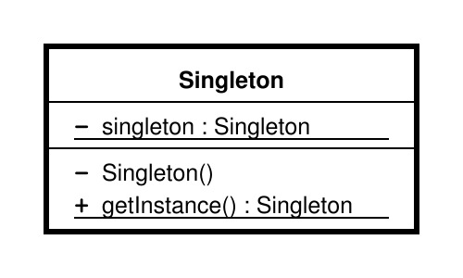
Diagrama de classe
Gabriel Anhaia

Slide 7
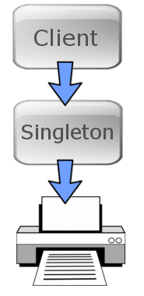
Exemplo
Gabriel Anhaia

